Slide 1
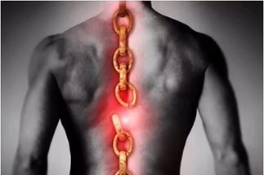
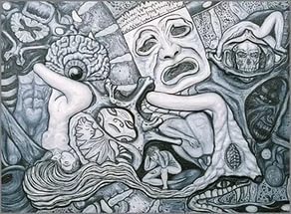
Гомельский государственный медицинский университет Кафедра нормальной и патологической физиологии
Физиология боли
ЛЕКЦИЯ 3
для студентов 2 курса
Висенберг Ю.В., к.б.н., доцент
2021 год

Slide 2
ФИЗИОЛОГИЯ БОЛИ
План лекции
1.Биологическая роль боли.
2. Типы боли.
3. Рецепция и передача боли.
4. Теории боли.
5. Формирование болевых ощущений.
6. Отраженная боль. Теории.
7. Регуляция болевой чувствительности.
8. Физиологические основы методов обезболивания.
9. Методы исследования болевой чувствительности.

Slide 3
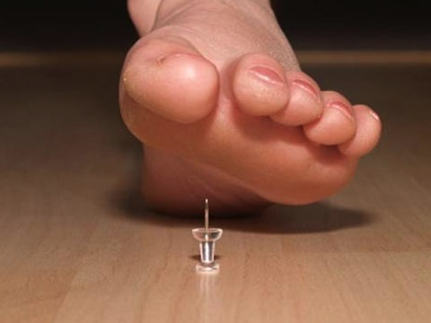
Болевая чувствительность имеет особое значение для выживания организма, так как предупреждает его о действии повреждающих и опасных раздражителей

Slide 4
Проблема боли и обезболивания занимает одно из центральных мест в медицине с момента ее возникновения и остается до сих пор наиболее сложной и драматичной

Slide 5
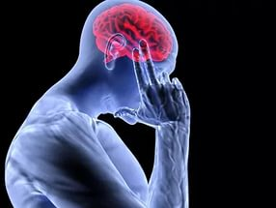
Боль – это особое психическое состояние, обусловленное совокупностью процессов, происходящих в ЦНС и возникающих в ответ на повреждающие действия.
Болевое ощущение формируется в мозге, в нашем сознании, а не в очаге повреждения.

Slide 6
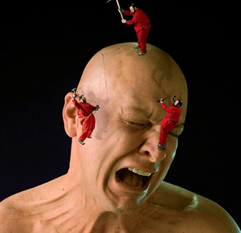
Боль - психофизиологическое состояние, субъективно переживаемое чувство дискомфорта, возникающего в результате чрезмерной механической или химической стимуляции моно- и полимодальных рецепторов покровных тканей и внутренних органов.
Феномен, обеспечивающий перестройку внутри организма, меняя его отношения с внешней средой.

Slide 7
«Боль - это сторожевой пес здоровья» (Ч. Шеррингтон)
ЗНАЧЕНИЕ БОЛИ
СИГНАЛЬНОЕ - предупреждение организма о самых первых признаках повреждения или болезни.
ЗАЩИТНОЕ, обеспечивает поддержание гомеостаза и восстановление поврежденных структур
ПОВЕДЕНЧЕСКОЕ, избегание разрушающих раздражителей.

Slide 8
Как системная реакция организма боль состоит из 3-х процессов:
1. Возбуждение рецепторов;
2. Проведение импульсов в ЦНС и возбуждение центральных структур;
3.Комплекс эффективных реакций, направленных на избавление организма от вредного фактора.

Slide 9
Болевые рецепторы не адаптируются
Отсутствие адаптации - важная информация о существующем повреждении.
При длительном действии болевого стимула возбуждение болевых волокон возрастает (характерно для медленной, ноющей, сопровождающейся тошнотой боли).

Slide 11
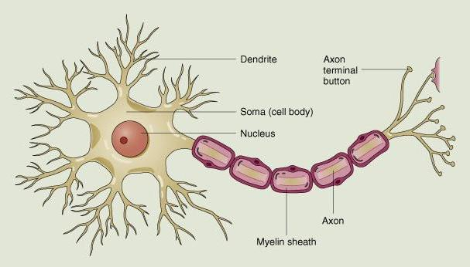
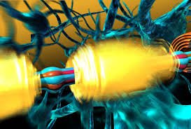
БОЛЬ – ноцицепция
Быстрая боль – ощущается через 0,1 сек. После нанесения болевого стимула. Описывают как: режущая, колющая, острая, электрическая и т.д. от болевых рецепторов в спинной мозг болевые сигналы передаются по волокнам небольшого диаметра Аd со скоростью от 6 до 30 м/с.

Slide 12
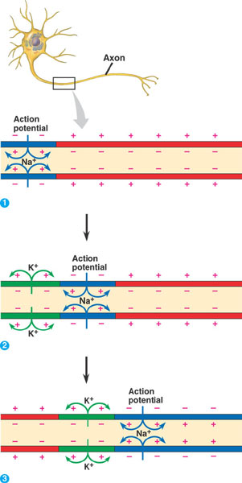
БОЛЬ – ноцицепция
Медленная боль – возникает в течение 1 сек и более. Медленно нарастает в течение многих секунд или минут. Описывают как: жгучая, тупая, пульсирующая, распирающая. Передается по С-волокнам со скоростью от 0,5 до 2 м/с.

Slide 15
Теории боли
Еще в XIX в. сформировались две основные теории боли.
Теория специфичности (Фрей 1985).
Предполагается, что существует самостоятельный болевой (ноцицептивный) анализатор, включающий специфические болевые рецепторы (ноцицепторы), собственный проводниковый и центральный отделы.
Боль, согласно этой теории, возникает при действии раздражителей на болевые рецепторы. Информация о возбуждении ноцицепторов проводится и анализируется специальными структурами ЦНС.

Slide 16
Теория интенсивности (Гольдштейнер 1894)
Предполагается, что боль возникает при достаточно интенсивном, или повреждающим воздействии раздражителя на любые рецепторы.
Например, очень сильный звук может вызвать боль, действуя на механорецепторы барабанной перепонки, очень яркий и интенсивный свет может вызвать болевые ощущения в глазах и т.д.

Slide 17
Рецепция боли
Болевыми рецепторами (ноцицепторы) являются свободные нервные окончания.
Они широко распространены в поверхностных слоях кожи, надкостнице, суставах стенке артерий.
В других глубоких тканях свободные нервных окончаний меньше, но обширные тканевые повреждения могут вызвать боль практически во всех областях организма.

Slide 18
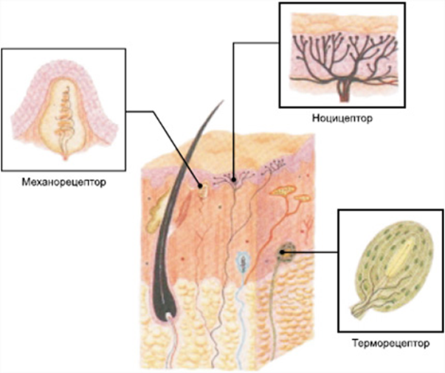
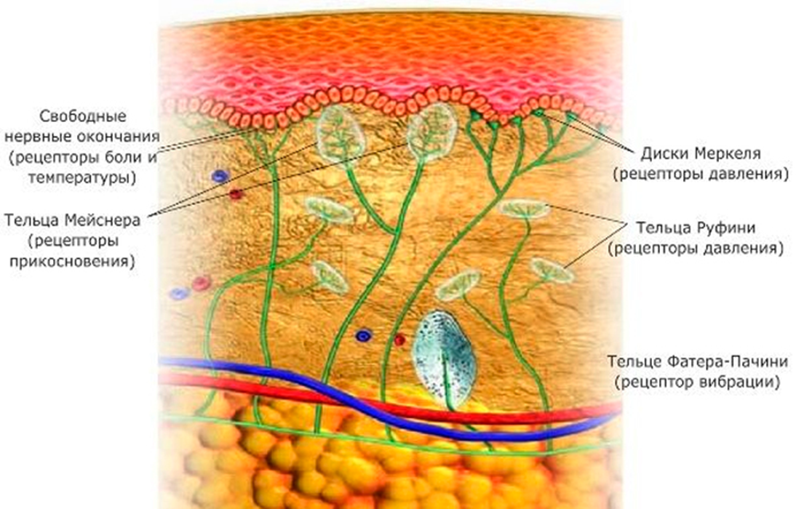
ПРИЧИНЫ ВОЗНИКНОВЕНИЯ БОЛИ
Боль вызывают разные стимулы: механические, химические, температурные.
Обычно быстрая (острая) боль вызывается механическими и термическими стимулами.

Slide 21
Проведение быстрой боли
Проведение быстрой боли от рецепторов осуществляют волокна типа Аd, вступающие в спинной мозг по задним корешкам и синаптически контактирующими с нейронами заднего рога этой же стороны.
После образования синапсов с нейронами второго порядка на этой же стороне нервные волокна переходят на противоположную сторону и поднимаются вверх по мозговому стволу в составе спиноталамичечского тракта.

Slide 22
В стволе мозга част волокон синаптически контактирует с нейронами ретикулярной формации, основная же масса волокон проходит к таламусу. От него сигналы передаются в другие базальные структуры мозга и в соматосенсорную кору.

Slide 23
Локализация острой боли - в различных частях тела более четкая, чем медленная хроническая боль.
Передача болевых импульсов.
Глутамат и вещество Р участвуют в передаче болевых стимулов в качестве возбуждающего нейромедиатора в синапсах между центральными отростками чувствительных нейронов спиннономозгового узла и перикарионами нейронов спиноталамического пути. Блокирование секреции вещества Р и снятие болевых ощущений реализуется через рецепторы опиодных пептидов, встроенных в мембрану терминали центрального отростка чувствительного нейрона (пример феномена пресинаптического торможения). Источник опиодного пептида энкефалина – вставочный нейрон.

Slide 24
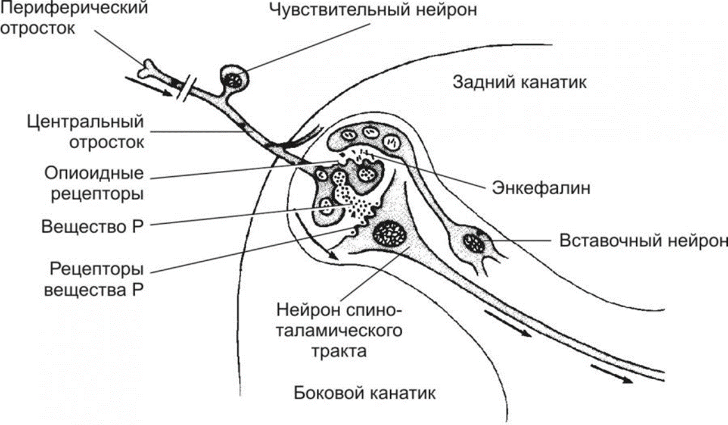
Передача болевого импульса.
Вещество Р передает возбуждение с центрального отростка чувствительного нейрона на нейрон спиноталамического тракта. Через опиоидные рецепторы энкефалин из вставочного нейрона тормозит секрецию вещества Р из чувствительного нейрона и проведение болевых сигналов.

Slide 25
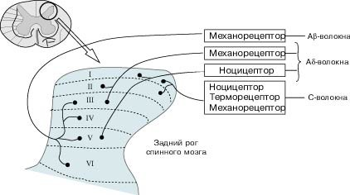
Проведение медленной хронической боли.
Проведение медленной боли от рецепторов осуществляют волокна типа С (0.5-2м/с). Болевые сигналы проводятся к нейронам желатинозной субстанции спинного мозга (второй нейрон болевой системы)

Slide 26
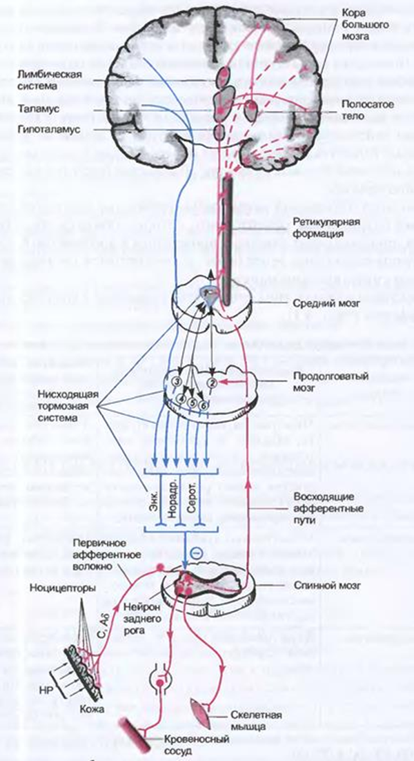
Аксоны этих нейронов также переходят на противоположную сторону спинного мозга и следуют в составе палеоспиноталамического пути к нейронам ретикулярной формации продолговатого мозга, нейронам околоводопроводного серого вещества. Около 10% волокон этого пути достигает таламуса. Часть болевых сигналов проводится также к нейронам гипоталамуса и лимбической системы.
Сигналы, передаваемые в ЦНС по волокнам типа С и палеоспиноталамическому пути, используются для формирования более поздней стадии болевого ощущения – медленной, или протопатической боли, а также хронической боли.

Slide 27
В формировании болевых ощущений, их адресации, организации реакций на болевые воздействия участвует ряд областей головного мозга, главным образом таламус.

Slide 28
Принято считать, что высшим центром болевой чувствительности является вентробазальный комплекс ядер таламуса. Нейроны его медиальных и интраламинарных ядер, вероятно, ответственны за формирование длительной протопатической и хронической боли.
Разрушение этих ядер у животных приводит к исчезновению защитных реакций на действие болевого раздражителя, а у человека при повреждении данных структур развивается снижение болевой чувствительности вплоть до ее исчезновения – анальгезии.

Slide 29
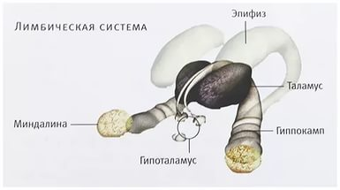
Гипоталамус и структуры лимбической системы, также получающие болевые сигналы, участвуют в формировании эмоциональных и другие ответных реакций на болевое воздействие.

Slide 30
Ретикулярная формация ствола мозга играет важную роль в поддержании бодрствующего состояния организма. Болевые сигналы, поступающие к нейронам ретикулярной формации, используются также для активирующего влияния ретикулярной формации на кору больших полушарий мозга. Поэтому избыточная активация коры может быть одной из причин бессонницы, развивающейся у пациентов, испытывающих сильную боль.

Slide 31
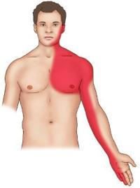
Отраженная боль
Раздражение внутренних органов часто вызывает боль, которая ощущается не только во внутренних органах, но и в некоторых соматических структурах, находящихся достаточно далеко от места вызова боли. Такая боль называется отраженной (иррадиирущей).

Slide 32
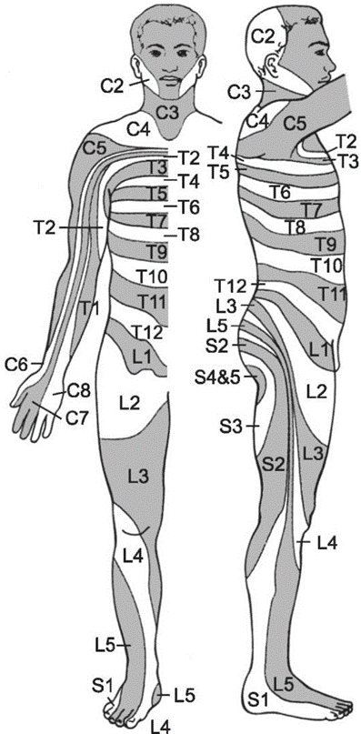
Правило дерматомеров.
Афферентные волокна кожи, мышц, суставов и внутренних органов входят в спинной мозг по задним корешкам в определенном пространственном порядке. Кожные афферентные волокна каждого заднего корешка иннервируют ограниченную область кожи, называемую дерматометром.
Отраженная боль обычно возникает в структурах, развивающихся из одного и того же эмбрионального сегмента (дерматомера). Например, сердце и левая рука имеют одну и ту же сегментарную природу.

Slide 33
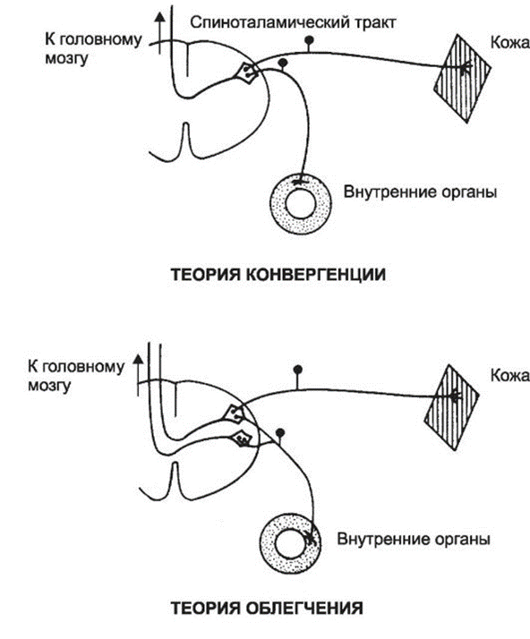
Конвергенция и облегчение в механизме возникновения отраженной боли.
Теория конвергенции.
Большая скорость, постоянство и частота информации о соматической боли способствует закреплению мозгом информации о том, что сигналы, поступающие в соответствующие нервные пути, вызваны болевыми стимулами в определенных соматических областях тела. Когда же нервные пути возбуждаются активностью висцеральных болевых афферентных волокон, то сигнал, достигающий мозга, не дифференцируется, и боль проецируется на соматическую область тела.

Slide 34
Теория облегчения.
Теория облегчения отраженной боли основывается на предположении, что импульсация от внутренних органов понижает порог спиноталамических нейронов к воздействиям афферентных болевых сигналов их соматических областей.
В условиях облегчения даже минимальная болевая активность из соматической области переходит в мозг.

Slide 35
Регуляция болевой чувствительности.
Люди обладают неодинаковой болевой чувствительностью к болевым воздействиям. Более того, у каждого человека эта чувствительность может изменяться и зависеть от ряда условий.
Например, на поле боя, в других экстремальных ситуациях раненные люди часто не ощущают боли, но спустя некоторое время, когда факт ранения становится очевидным, у них может развиться невыносимая боль.

Slide 36
Подобные наблюдения о возможности изменения болевой чувствительности и даже полного ее устранения означают, что в организме существуют специальные структуры и механизмы, регулирующие и подавляющие болевую чувствительность.
Они объединены в систему, которая получила название
Эндогенная антиноцицептивная система.

Slide 37
В 70-х годах ХХ столетия были открыты эндогенные пептиды мозга, обладающие сильным обезболивающим действием.
ЭНДОРФИНЫ, ЭНКЕФАЛИНЫ, ДИНОРФИНЫ.
При сравнении этих пептидов с морфином и другими алкалоидами оказалось, что они имеют сходное строение. То есть эндорфины широко представлены в структурах мозга и могут быть выделены из тканей мозга в значительных количествах.

Slide 39
Эндорфины, энкефалины образуются из белковых молекул предшественниц проопиомеланокортина, проэнкефалина, продинорфина, синтезирующихся в гипоталамусе и гипофизе.
Секреция их возрастает при различных видах стресса, в том числе при болевом стрессе, в результате чего в спинномозговой жидкости их уровень многократно возрастает.
Это позволяет эндогенным анальгетикам связываться со специфическими клеточными рецепторами на различных уровнях ноцицептивной системы

Slide 40
Рецепторы к эндорфинам имеются в нейронах задних рогов спинного мозга, ретикулярной формации, нейронах среднего мозга, центрального серого вещества около водопровода, в таламусе и в коре больших полушарий.
Связывание этих пептидов с рецепторами нейронов, формирующих ноцицептивную систему, приводит, вероятно, к изменению проницаемости ионных каналов, развитию на постсинаптической мембране тормозного постсинаптического потенциала (ТПСП) и торможению активности нейронов, формирующих пути проведения и центры болевой чувствительности.

Slide 41
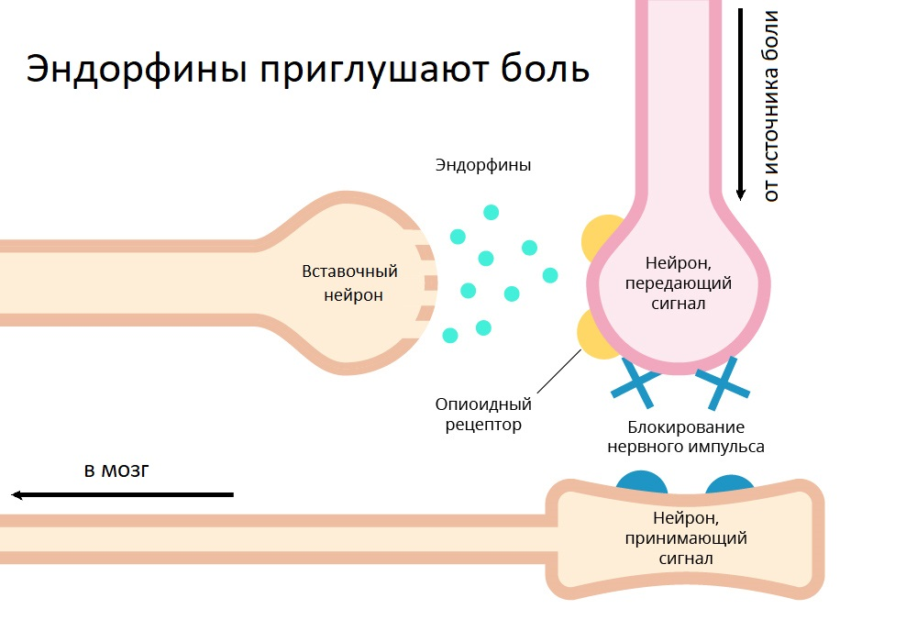

Slide 42
Еще один возможный механизм действия эндорфинов – стимуляция выделения гаммааминомаслянной кислоты (ГАМК). Она способна оказывать тормозное действие на нейроны, воспринимающие и передающие сигналы о воздействии болевого раздражителя.

Slide 43
ГАМКергическая подсистема.
Действие эндорфинов и энкефалинов частично реализуется через стимуляцию выделения ГАМК и ее тормозные эффекты на активность нейронов.
ГАМКергическая ноцицептивная подсистема имеет и самостоятельное значение, что подтверждается повышением порогов болевого восприятия после введения агонистов ГАМКрецепторов. ГАМКергические нейроны широко представлены в различных отделах ЦНС, в которые проводятся сигналы болевой чувствительности.

Slide 44
Серотониновая система.
Было давно обнаружено, что электрическое раздражение у экспериментальных животных серого вещества, расположенного вокруг сильвиева водопровода, а также ядер шва продолговатого мозга вызывает анальгезию.
Установлено, что нейроны данных структур посылают аксоны, которые в составе волокон нисходящих моноаминергических путей следуют к нейронам задних рогов спинного мозга, на которых формируют синапсы.

Slide 45
Из аксонных терминалей этих нейронов, выделяется медиатор серотонин, действие которого сопровождается развитием пост- и пресинаптического торможения спинальных нейронов. В результате повышаются пороги болевой чувствительности, восприятие боли снижается вплоть до полного обезболивания.

Slide 46
Если в организме по каким-то причинам существует недостаток серотонина или его действие заблокировано, то у человека снижаются пороги болевой чувствительности и развивается гипералгезия. Он начинает ощущать боль при действии раздражителей, которые при обычных болевой чувствительности не вызывают болевых ощущений.
В состоянии гипералгезии человек способен испытывать болевые ощущения при нормальной функции того или иного органа. Такая ситуация встречается при депрессиях, развивающихся при дефиците серотонина в ЦНС.

Slide 47
Норадренергическая антиноцицептивная подсистема.
Эта подсистема включается при стенических отрицательных эмоциях (при гневе, ярости, негодовании). В подобных ситуациях у человека снижается болевая чувствительность и нередко он может перестать ощущать боль. Нейроны норадренергической антиноцицептивной подсистемы сосредоточены в гипоталамусе, лимбической системе, ядрах ретикулярной формации и каудальном отделе ствола мозга.
В основе механизма обезболивающего действия норадреналина, высвобождаемого из аксонных пресинаптиеских терминалей, по-видимому, лежат такие же тормозные эффекты, как и в основе тормозного действия серотонина.

Slide 50
Физиологические основы методов обезболивания
Одним из методов снижения болевой чувствительности может быть снижение чувствительности рецепторов боли или блокирование проведения нервных импульсов от ноцицепторов в ЦНС.
Снижение чувствительности болевых ощущений можно достичь за счет механизмов латерального торможения, которое развивается при стимуляции на поверхности тела рецепторов другой модальности (например, тактильные при легком массаже).

Slide 51
Более эффективным является применение средств, блокирующих проведение болевых сигналов по эфферентным волокнам типа Аd и С. Это достигается использованием блокаторов быстрых потенциалзависимых натриевых каналов, среди которых наиболее известны такие местно-анестезирующие вещества, как новокаин, дикаин, прокаин, ультракаин. Для достижения обезболивания некоторые из этих веществ вводятся в ткани, окружающие нервные стволы (проводниковая анестезия), а также в спинномозговой канал (спинальная анестезия).

Slide 52
Снижение болевой чувствительности или ее полное устранение достигается при применении веществ, влияющих на активность нейронов центров головного мозга, принимающих участие в формировании болевого ощущения: ретикулярной формации ствола мозга, таламуса, коры больших полушарий. Это снотворные, некоторые наркотические и другие вещества.
Одним из путей снижения или устранения боли является устранение ее причины или источника, что нередко требует от врача проведения тонкой диагностики. К веществам, блокирующим синтез одного из медиаторов боли – простагландинов, относятся салицилаты, например аспирин. Применение аспирина сопровождается понижением ощущения боли, оказывает противовоспалительное и жаропонижающее действие.

Slide 53
Методы исследования болевой чувствительности
Субъективные и объективные.
Субъективные
Первые сведения об испытываемой человеком боли врач получает от самого пациента. При анализе этих сведений можно определить характер боли (острая, хроническая, возвратная), ее динамику (нарастающая, утихающая), локализацию (локальная, разлитая), связь с перенесенными травмами и другими воздействиями или состояниями (температура, озноб).
Эти сведения часто бывают достаточными для выяснения причины боли, ее источника и постановки диагноза заболевания.

Slide 54
Объективные
Использование специальных игл;
Использование тонометра;
Метод индукции болевого ощущения воздействием электрического тока. Показателем порога болевого ощущения при этом является напряжение тока в милливольтах под катодом. Болевые пороги исследуют в симметричных точках тела.
Действие температурного фактора: повышение температуры участка тела пучком света. При этом в качестве показателя болевой чувствительности обычно используют время от начала воздействия до появления болевого ощущения.

Slide 55
В клинической практике широко используется исследование реакций на болевой воздействие. Это исследование ноцицептивных флексорных соматических рефлексов, а также рефлексов, контролируемых автономной нервной системой (АНС).

Slide 56
Фантомные боли
Когда люди физически утрачивают какую-либо конеч­ность, у них сохраняется ощущение, что она находит­ся на прежнем месте. Отсутствующая конечность ощу­щается так же, как и прежде, даже если она уже не су­ществует материально.
Наиболее часто происходит утрата одного или не­скольких пальцев на руках и ногах, поэтому и фантом­ные ощущения в ампутированных пальцах - самый распространенный из всех видов.

